Slide 1

LUYỆN TỪ VÀ CÂU
Vị ngữ trong câu kể Ai là gì?

Slide 2

KHỞI ĐỘNG

Slide 3




Câu kể Ai là gì? có mấy bộ phận?
A. 1 bộ phận
B. 2 bộ phận
C. 3 bộ phận

Slide 4
Câu kể Ai là gì? dùng để làm gì?
A. Giới thiệu, nêu nhận định về một người, một vật nào đó
B. Kể về hành động, hoạt động của con người, sự vật, sự việc được nói đến trong câu
C. Miêu tả đặc điểm, tính chất, trạng thái của người, vật được nói đến

Slide 5



Em hãy đặt 1 câu kể Ai là gì? dựa vào nội dung trong tranh

Slide 6
KHÁM PHÁ

Slide 7
I. Nhận xét
Đọc các câu sau:
Một chị phụ nữ nhìn tôi mỉm cười, hỏi:
Em là con nhà ai mà đến giúp chị chạy muối thế này?
Em là cháu bác Tự. Em về làng nghỉ hè.
Trong các câu trên, câu nào có dạng Ai là gì?
Em là cháu bác Tự.

Slide 8
3. Xác định vị ngữ trong câu vừa tìm được
Cụm danh từ
4. Những từ ngữ nào có thể làm vị ngữ trong câu kể Ai là gì?
Để xác định được vị ngữ trong câu ta phải làm gì?
Vị ngữ được nối với chủ ngữ bằng từ gì?
là
Em
là cháu bác Tự.
VN

Slide 9
Xác định vị ngữ trong câu sau và cho biết vị ngữ do từ ngữ nào tạo thành?
Danh từ
Tôi
là
là Kim Chi.
VN
Cụm danh từ
là
Em
là cháu bác Tự.
VN

Slide 10
Luyện từ và câu
Vị ngữ trong câu kể Ai là gì?
Ghi nhớ
Trong câu kể Ai là gì?
Vị ngữ được nối với chủ ngữ bằng từ là.
Vị ngữ thường do danh từ (hoặc cụm danh từ) tạo thành.

Slide 11
LUYỆN
TẬP

Slide 12
Tìm câu kể Ai là gì? trong những câu thơ sau.
Xác định vị ngữ của những câu tìm được.
  Người là Cha, là Bác, là Anh
Quả tim lớn lọc trăm dòng máu nhỏ.
TỐ HỮU
  b) Quê hương là chùm khế ngọt
  Cho con trèo hái mỗi ngày.
  Quê hương là đường đi học
  Con về rợp bướm vàng bay.
ĐỖ TRUNG QUÂN

Slide 13
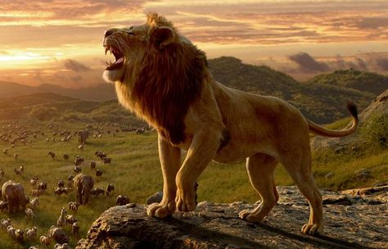
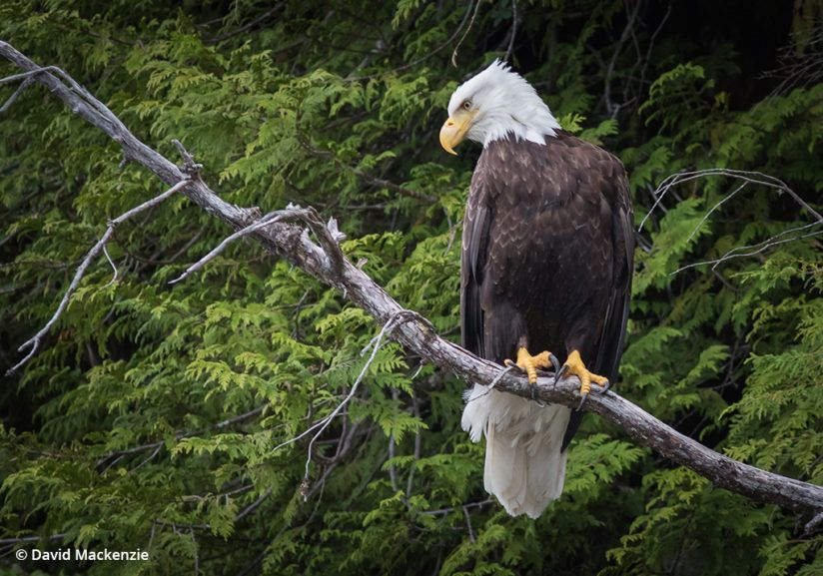

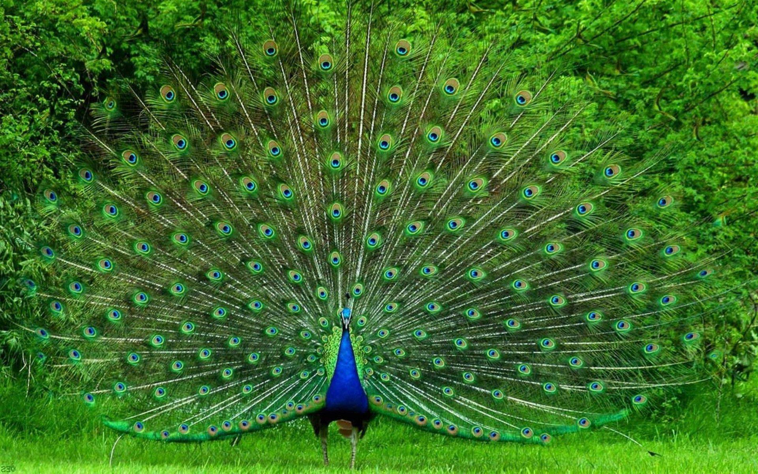
GHÉP NỐI
là nghệ sĩ múa tài ba
là dũng sĩ của rừng xanh
là chúa sơn lâm
là sứ giả của bình minh

Slide 14
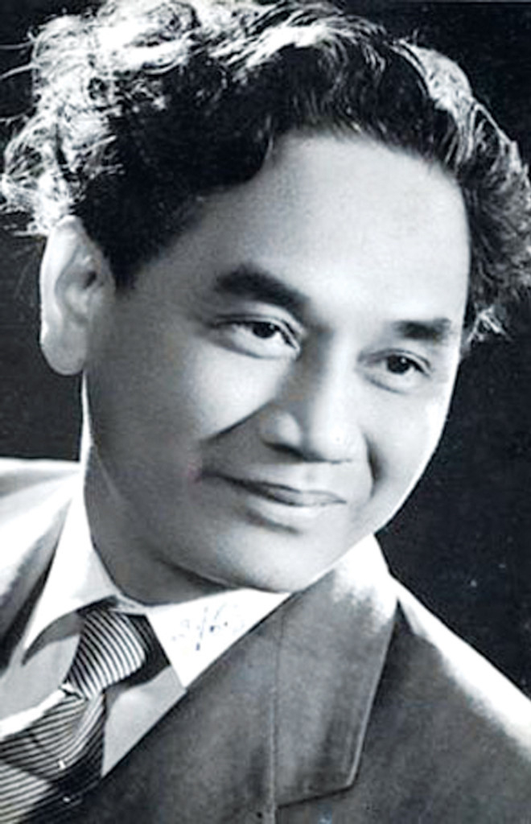
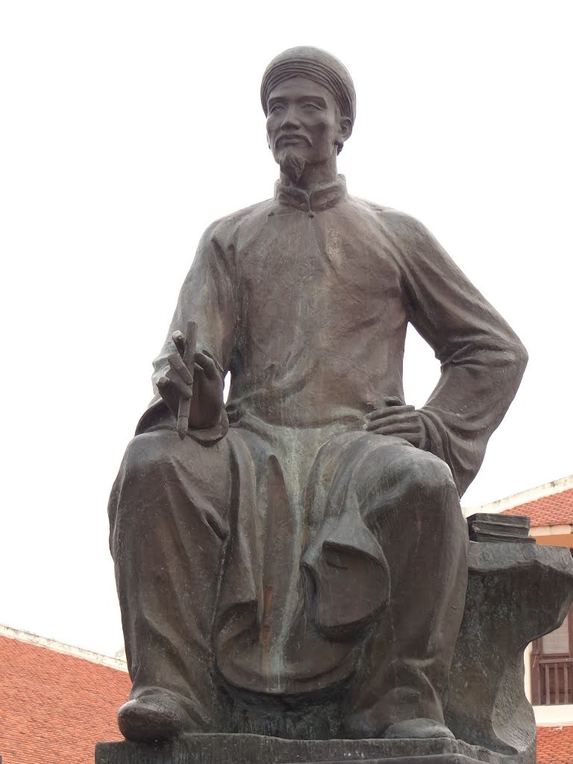
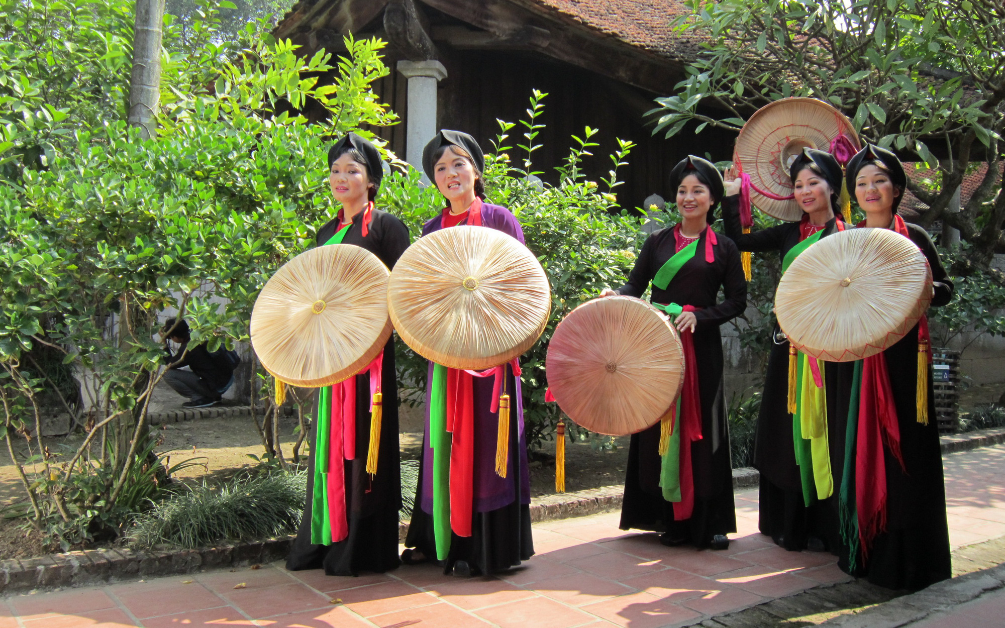
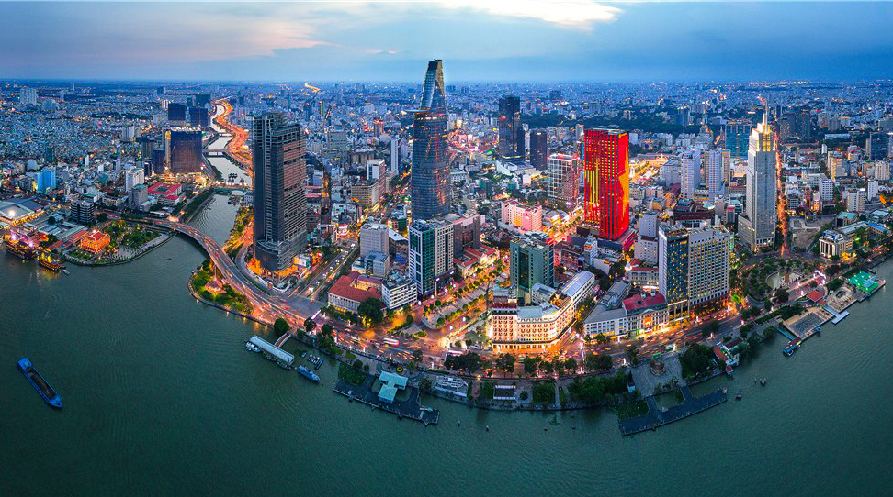
ĐỐ EM?
a) ….. là một thành phố lớn.
b) ….. là quê hương của những làn điệu dân ca quan họ.
c) ….. là nhà thơ.
d) ….. là nhà thơ lớn của Việt Nam.

